Slide 1
FUNARPEN RELATÓRIO DE VIAGENS APOIO AOS OFÍCIOS | PERÍODO: 30/09/2013 a 08/10/2013
DIGITALIZAÇÃO

Slide 2
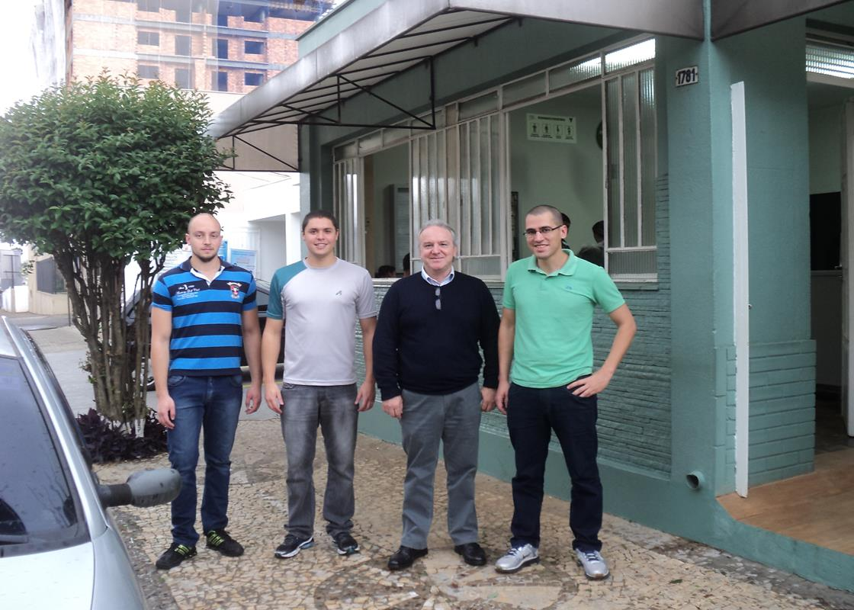
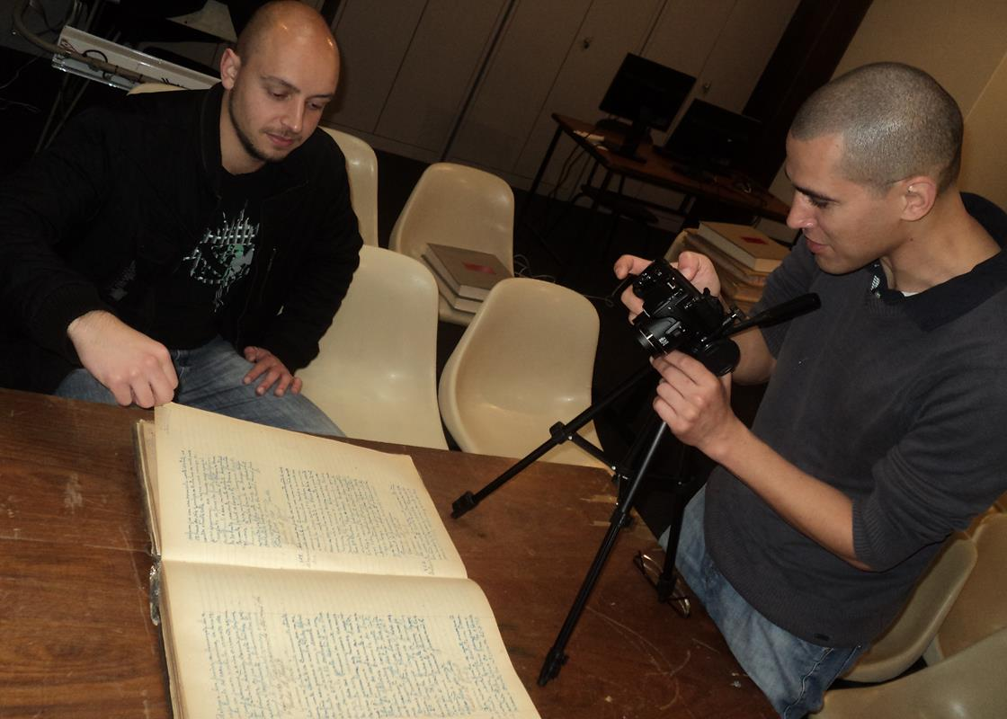
GUARAPUAVA – DIGITALIZAÇÃO REGISTRO CIVIL E 2º TITULOS E DOCUMENTOS
ACERVO GUARÁ
LIVROS: 21
FOTOS: 6299
ACERVO JORDÃO
LIVROS: 21
FOTOS: 5401

Slide 3
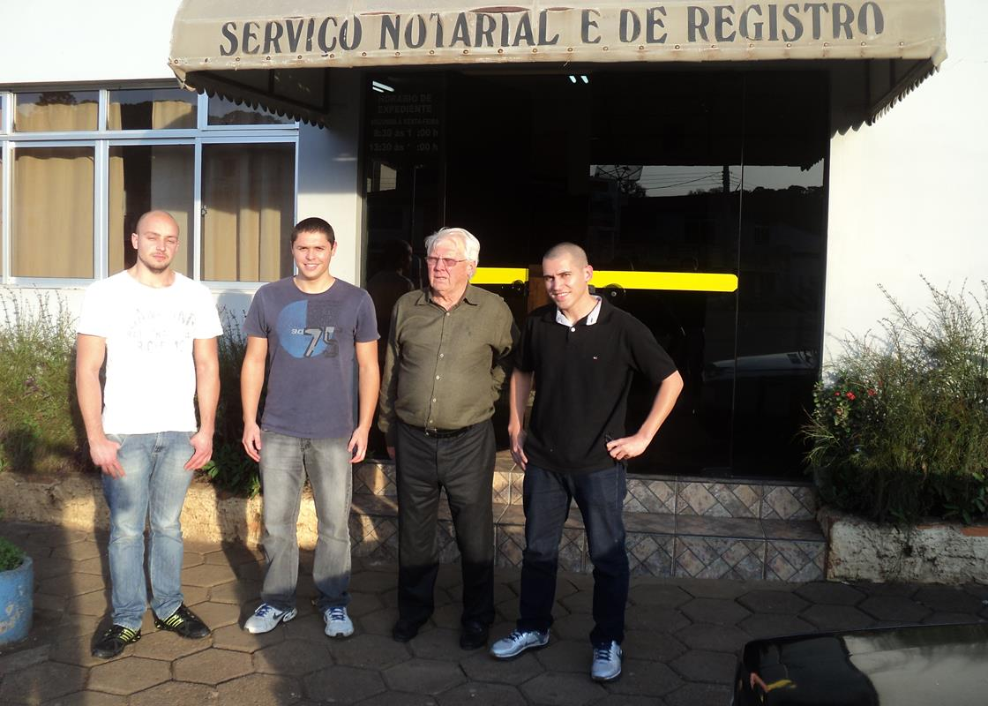
CRUZ MACHADO – DIGITALIZAÇÃO REGISTRO CIVIL E TABELIONATO DE NOTAS
ACERVO SANTANA
LIVROS: 08
FOTOS: 1429

Slide 4
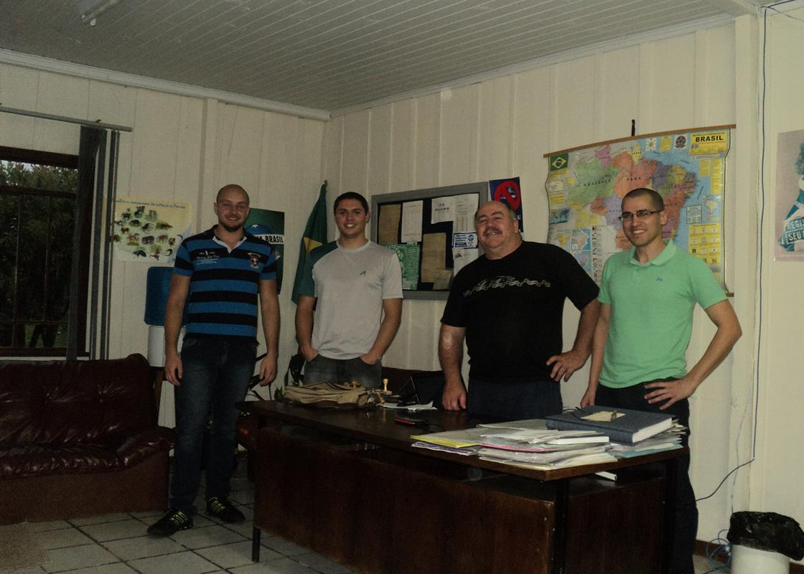
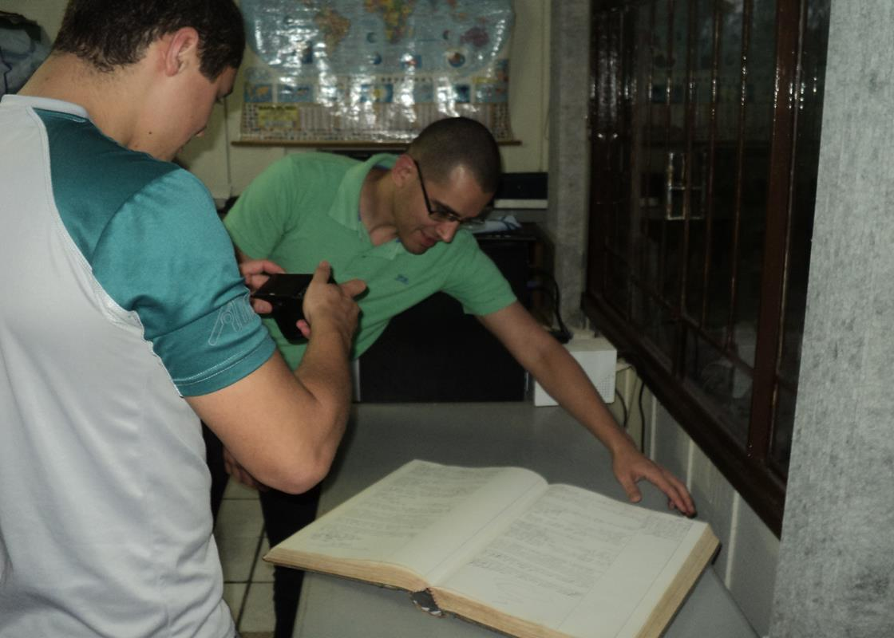
JACIABA – DIGITALIZAÇÃO REGISTRO CIVIL E TABELIONATO DE NOTAS
LIVROS: 08
FOTOS: 1453

Slide 5
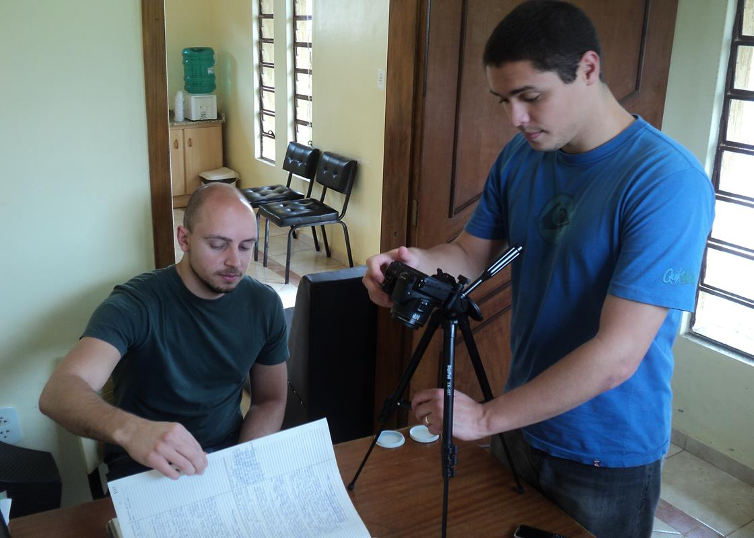
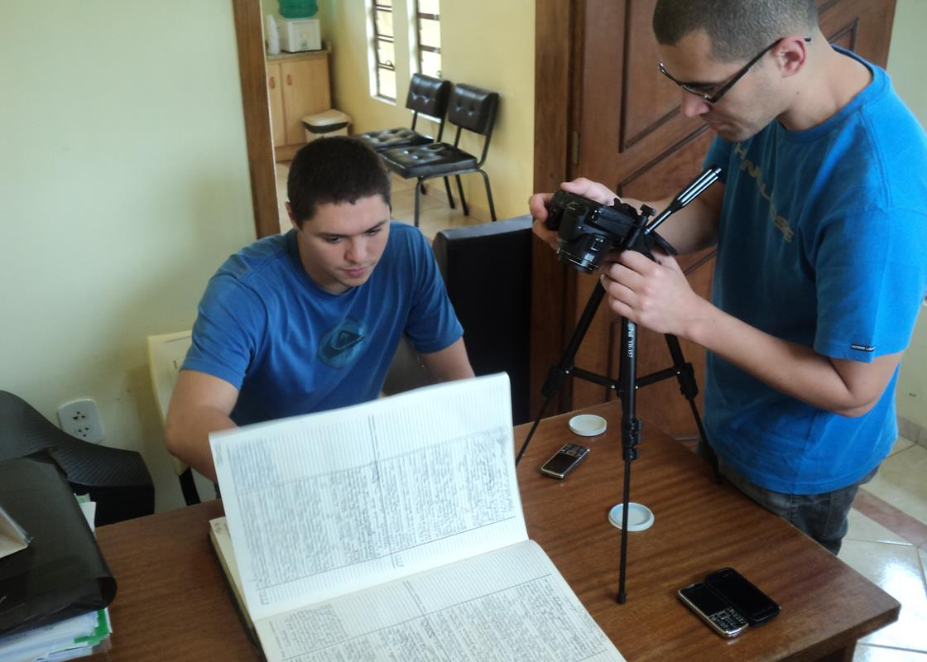
GUAMIRANGA – DIGITALIZAÇÃO REGISTRO CIVIL E TABELIONATO DE NOTAS
LIVROS: 18
FOTOS: 3103

Slide 6
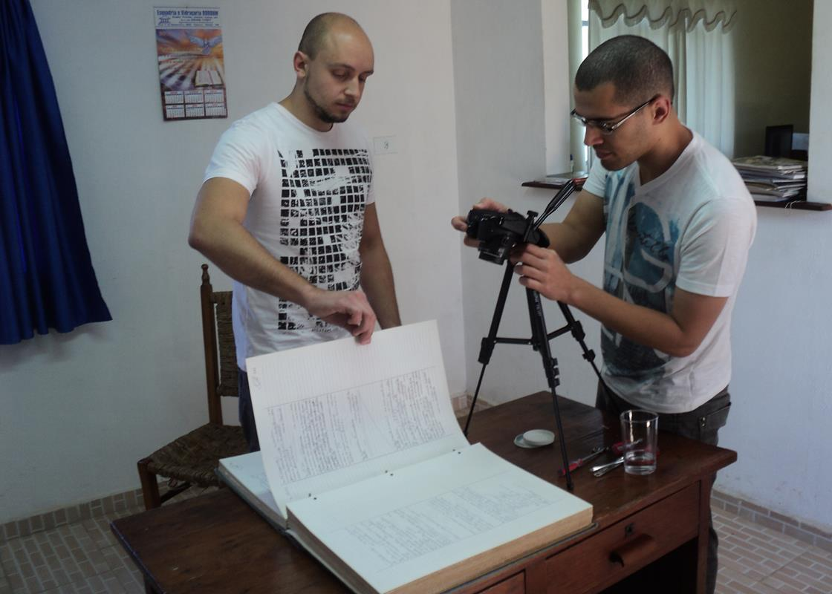
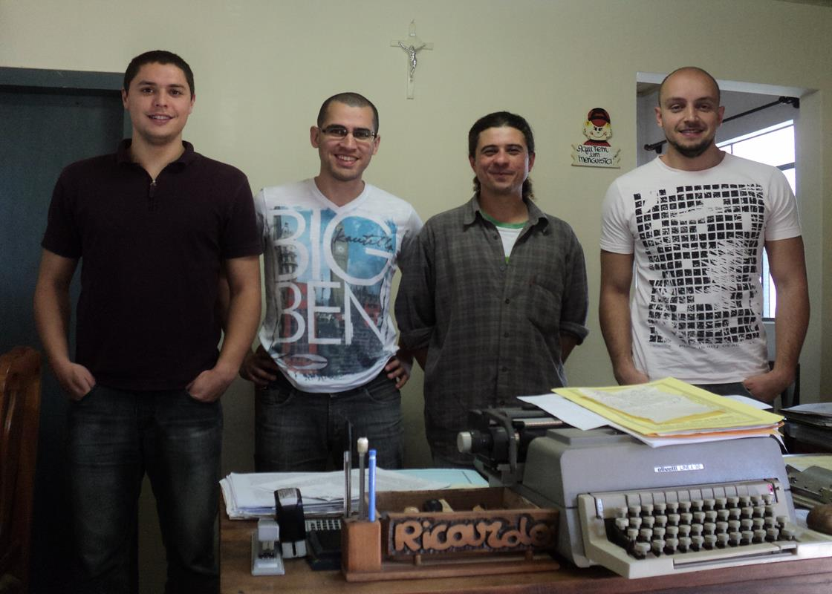
DORIZON – DIGITALIZAÇÃO REGISTRO CIVIL E TABELIONATO DE NOTAS
LIVROS: 10
FOTOS: 1067

Slide 7
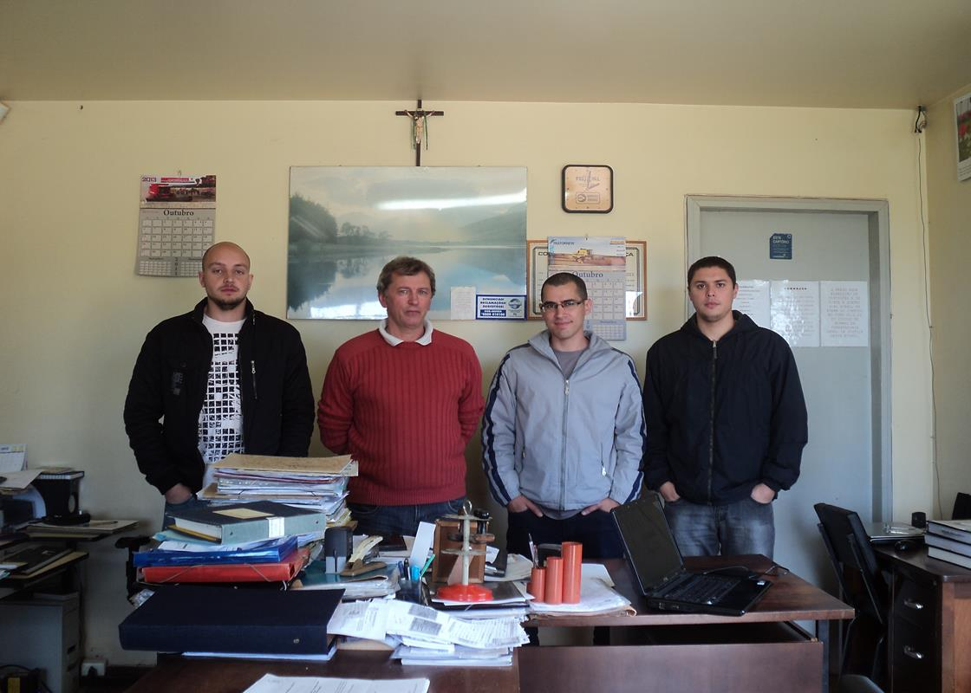
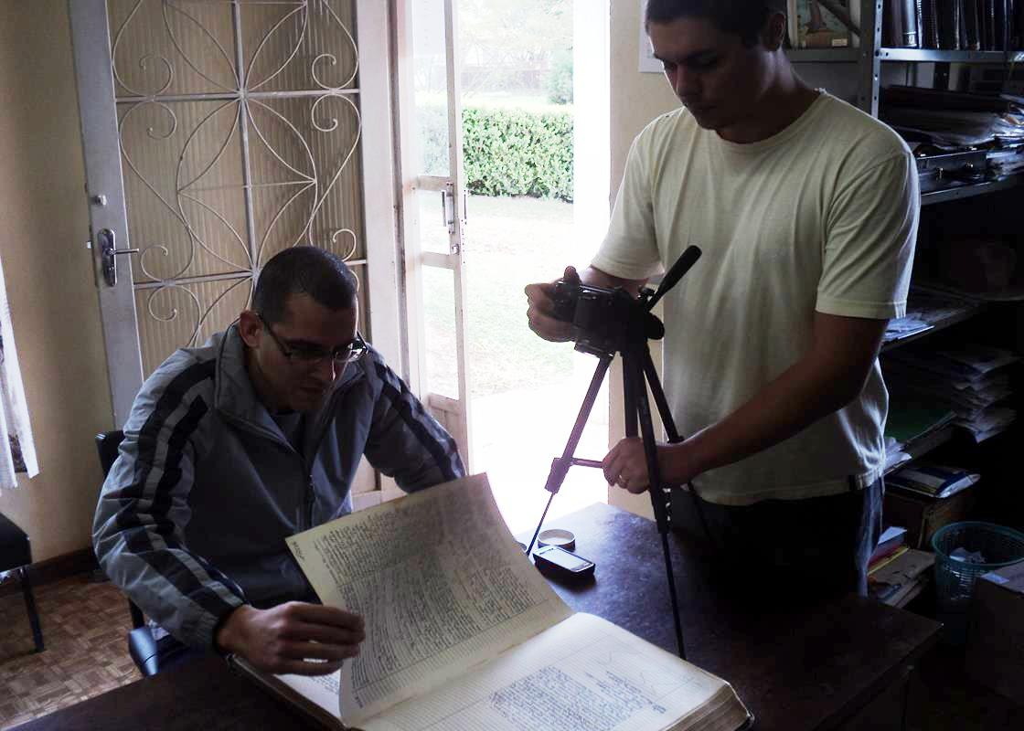
PAPAGAIOS NOVOS – DIGITALIZAÇÃO REGISTRO CIVIL E TABELIONATO DE NOTAS
LIVROS: 19
FOTOS: 2594

Slide 8
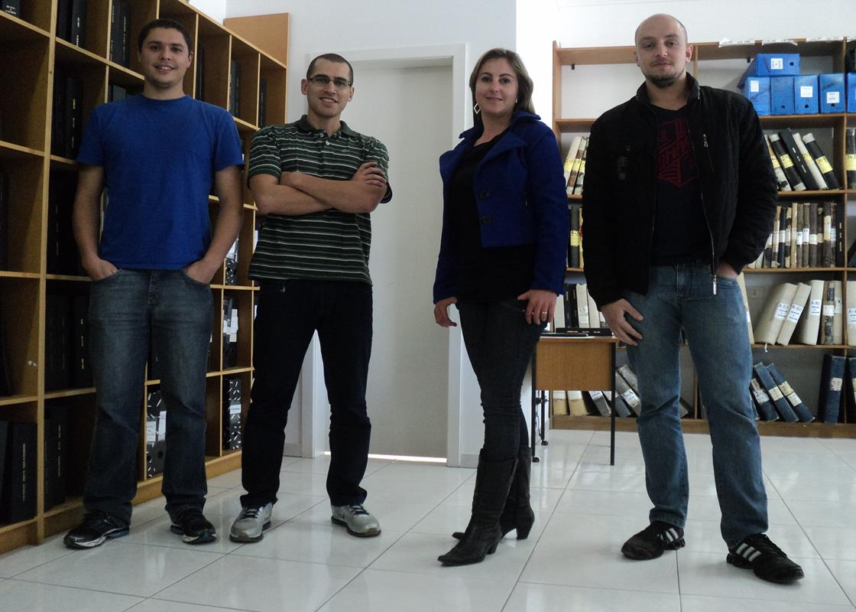
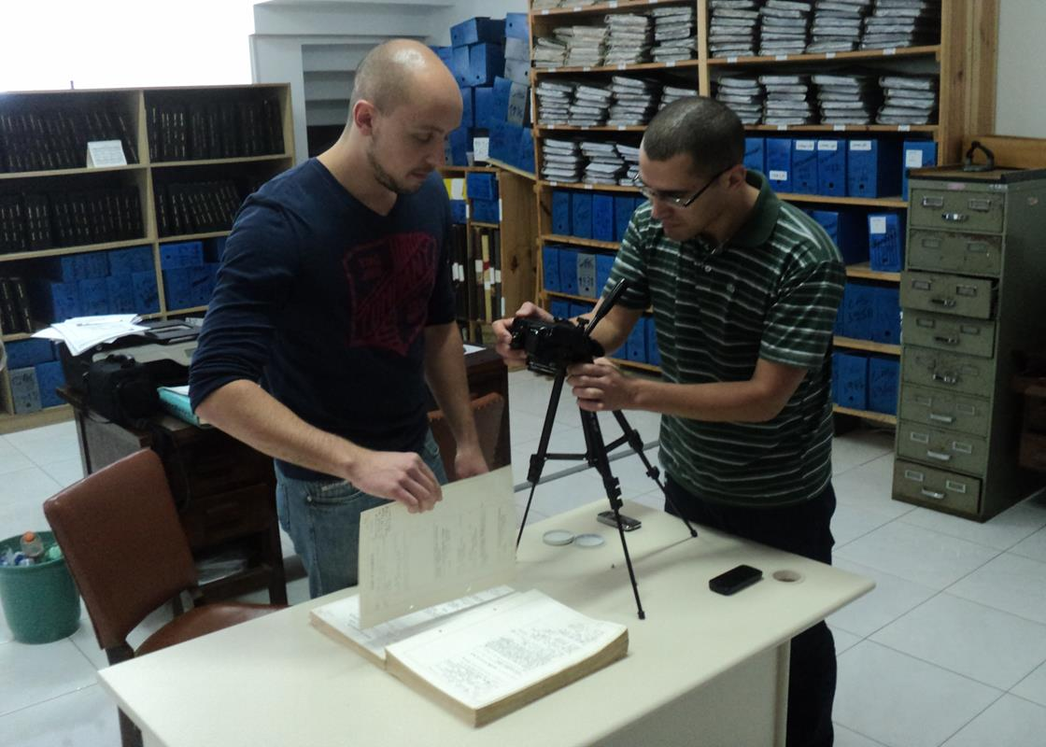
LAPA – DIGITALIZAÇÃO REGISTRO CIVIL E TITULOS E DOCUMENTOS
ACERVO AGUA AZUL
LIVROS: 12
FOTOS: 943

Slide 9
TOTAL
CARTÓRIOS VISTADOS......................................7
LIVROS.............................................................117
FOTOS........................................................22.389

